Slide 1
«Химический эксперимент как неотъемлемая часть образовательного процесса при изучении химии»
Деглина Т.Е.
методическая сессия
«Химия и ФГОС: кто виноват и что делать?»
3 октября 2019 года

Slide 2
ОГЭ по химии: современное состояние
С 2015 года в разных субъектах Российской Федерации использовались две модели экзаменационной работы основного государственного экзамена по химии:
1 модель: 22 задания (без проведения реального эксперимента)
2 модель: 23 задания (реальный эксперимент) пример: Московская обл. (2015-2019)
ФАКТ: вторая модель – становится основной (ФГОС)!

Slide 3
ОГЭ по химии: современное состояние
В 2020 г. предлагается только одна модель КИМ.
Химический эксперимент – обязателен!
КИМ включает 24 задания:
1 часть: 19 заданий – 24 балла
(5 заданий оцениваются в 2 балла – 6,10,11,13,18)
2 часть: 5 заданий – 16 баллов
Максимальный балл: 40 баллов
23,24 задания – экспериментальные! (6 баллов)

Slide 4
Существующие проблемы подготовки учащихся
к реальному эксперименту на ОГЭ по химии
2 часа в неделю на изучение химии в основной школе и, как следствие, отсутствие возможности проведения полноценного практикума в рамках школьного курса химии;
Замена реального эксперимента цифровыми лабораториями (анимациями) и видеопоказами;
Недостаток реактивов для выполнения лабораторных опытов и практических работ;
Многочисленные пособия по подготовке к ОГЭ не готовят учащихся к грамотному проведению химического эксперимента, не обучают правильным вариантам записи решения задачи, ограничиваясь публикацией только текстов заданий и алгоритмов, аналогичных критериям для проверки, которые предлагаются экспертам, оценивающим ученические работы.

Slide 5
Химический эксперимент. ОГЭ.

Slide 6
Преимущества пособия
Книга адресована ученикам 9 класса;
содержит подробное описание химического эксперимента, акцентирует внимание на трудностях его проведения и правилах оформления;
Обучает решению расчетных задач по химическому уравнению на основе химического эксперимента (принцип «от простого к сложному»);
Обучает правильному обращению с посудой и приборами, безопасному обращению с реактивами (умение дает до 2 баллов на экзамене);
Согласно спецификации ОГЭ по химии пособие охватывает не менее половины вопросов, предлагаемых на экзамене.

Slide 7
Преимущества пособия
Книга содержит свыше 60 разобранных задач и упражнений, а также около 200 заданий для самостоятельного выполнения учащимися (к наиболее сложным заданиям приведены решения, ко всем заданиям даны ответы)
Содержит приложение со справочной информацией (правила оказания первой медицинской помощи, таблицы плотностей растворов, качественные реакции на катионы и анионы и др.)

Slide 8
Структура книги
Часть 1. Техника безопасности. Химическая посуда. Разделение смесей. Растворы.
Часть 2.
Химический эксперимент при решении задач разного типа
Решение задач по химическим уравнениям на основе химического эксперимента.
Решение качественных задач
Часть 3. Химический эксперимент: мысленный и реальный

Slide 9
Часть 1. Техника безопасности. Химическая посуда. Разделение смесей. Растворы.
Химическое загрязнение окружающей среды и его последствия. Человек в мире веществ, материалов и химических реакций.
Вариант вопроса:
Верны ли суждения о безопасном обращении с химическими веществами?
А. Разбитый ртутный термометр и вытекшую из него ртуть следует выбросить в мусорное ведро.
Б. Красками, содержащими соединения свинца, не рекомендуется покрывать детские игрушки и посуду.
1) верно только А
2) верно только Б
3) верны оба суждения
4) оба суждения неверны

Slide 10
Часть 1. Техника безопасности. Химическая посуда. Разделение смесей. Растворы.
Задания для самостоятельной работы: (более 100 вопросов)
Выберите верные суждения о правилах техники безопасности, правилах обращения с химической посудой и реактивами, о химическом загрязнении окружающей среды и его последствиях:
Все склянки, содержащие химические реактивы, должны быть подписаны.
Принимать пищу в лаборатории можно, но только за специальным столом.
На практической работе можно проводить любые реакции с предложенными реактивами
Вещества нельзя брать руками, для этого используют ложечки и шпатели.
Можно брать с собой вещества из кабинета химии по заявлению родителей.
При попадании кислоты на кожу место попадания надо промыть большим количеством проточной воды и обработать раствором питьевой соды.
В случае если разлиты или рассыпаны вещества нужно самостоятельно их убрать.
В случае неполадок в электрооборудовании немедленно сообщить об этом учителю или лаборанту.
В случае отсутствия спичек спиртовку можно зажечь от другой спиртовки.
После окончания лабораторных учащиеся обязаны вымыть руки с мылом.

Slide 11
Часть 1. Техника безопасности. Химическая посуда. Разделение смесей. Растворы
Задачи на вычисление массовой доли растворенного вещества, в том числе на разбавление, концентрирование и смешивание растворов («правило креста») 25 задач

Slide 12
Часть 2. Химический эксперимент
при решении задач разного типа
Расчетные задачи по химическому уравнению, в том числе задачи с применением понятий «массовая доля растворенного вещества», «плотность раствора», «кристаллогидрат». 30 задач

Slide 13
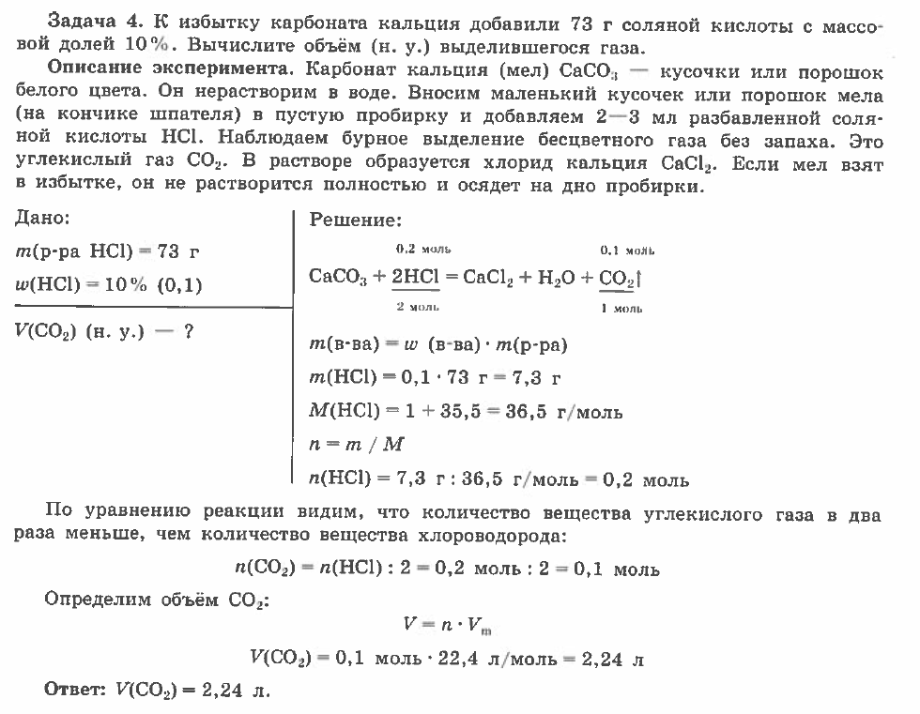
Часть 2. Химический эксперимент
при решении задач разного типа

Slide 14
Часть 2. Химический эксперимент
при решении задач разного типа
Качественная задача – это задание, в котором не предполагается проведение вычислений, но требуется выполнить одно или несколько из следующих действий:
доказать состав вещества;
осуществить «цепочку» превращений веществ;
определить каждое вещество из нескольких предложенных;
получить какое-либо вещество;
провести реакцию между веществами и объяснить её результат;
провести реакции, характеризующие принадлежность данного вещества к определенному классу соединений и др.

Slide 15
Часть 2. Химический эксперимент
при решении задач разного типа
От простого…

Slide 16
Часть 2. Химический эксперимент
при решении задач разного типа
… к сложному
8. Имея в распоряжении реактивы: железная пластинка, порошок магния, соляная кислота, раствор гидроксида натрия, разбавленная серная кислота – составьте цепочку превращений, для осуществления которой потребуются все эти вещества. Запишите уравнения реакций, определите их тип. Для реакций ионного обмена составьте уравнения в молекулярном и сокращенном ионном виде. Для окислительно-восстановительных реакций (ОВР) составьте электронный баланс, укажите окислитель и восстановитель.

Slide 17
Часть 2. Химический эксперимент
при решении задач разного типа

Slide 18
Мысленный эксперимент
Даны вещества: концентрированная серная кислота, железо, медь, гидроксид натрия, сульфат меди (II), хлорид железа (III). Используя воду и не­об­хо­ди­мые ве­ще­ства толь­ко из этого списка, по­лу­чи­те в две ста­дии гид­рок­сид железа (II). Опи­ши­те при­зна­ки про­во­ди­мых реакций. Для ре­ак­ции ион­но­го об­ме­на на­пи­ши­те сокращённое ион­ное урав­не­ние реакции.

Slide 19
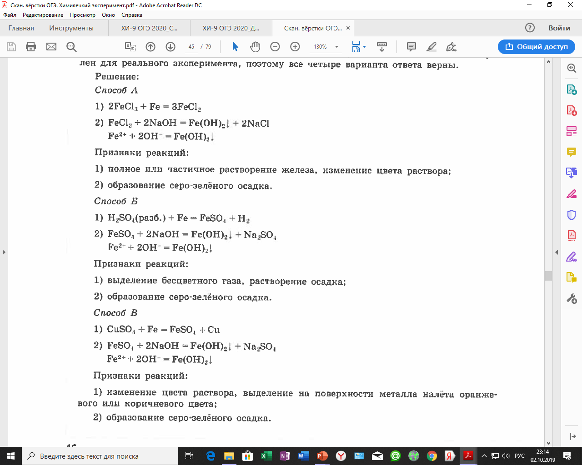
Мысленный эксперимент
Предложены все возможные варианты решения

Slide 20
Реальный эксперимент
1. Дан раствор сульфата аммония, а также набор следующих реактивов: магний, оксид цинка, гидроксид натрия, нитрат бария, фенолфталеиновая индикаторная бумага. Используя только реактивы из приведённого перечня, запишите молекулярные уравнения двух реакций, которые характеризуют химические свойства сульфата аммония, и укажите признаки их протекания.
2. Дан раствор хлорида алюминия, а также набор следующих реактивов: растворы серной кислоты, аммиака, нитрата серебра, карбоната калия и цинк. Используя только реактивы из приведенного списка, запишите молекулярные уравнения двух реакций, которые характеризуют химические свойства хлорида алюминия.
3. Дан порошок карбоната кальция, а также набор следующих реактивов: раствор соляной кислоты, раствор карбоната натрия, нитрата калия, оксид меди(II). Используя только реактивы из приведённого перечня, запишите молекулярные уравнения двух реакций, которые характеризуют химический состав карбоната кальция, и укажите признаки их протекания.

Slide 21
Спасибо
за внимание!!!

